Slide 1
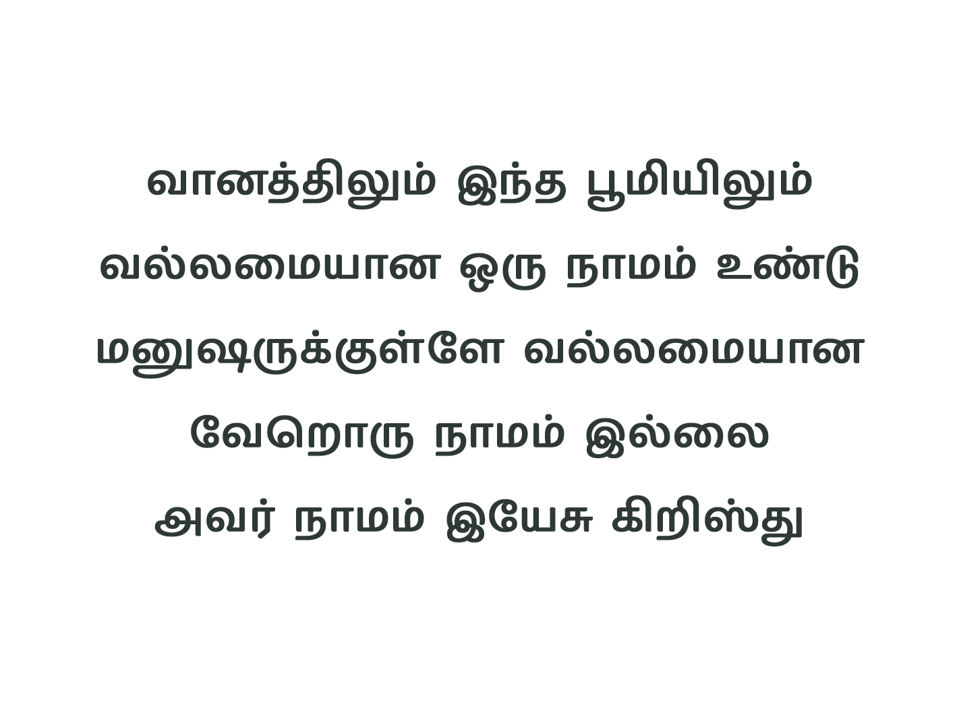
Notes:
Slide 1 - வானத்திலும் இந்த பூமியிலும்
Slide 2 - அவர் நாமத்தில் மன்னிப்பு
Slide 3 - அவர் நாமத்தில் பேய்கள்
Slide 4 - அவர் நாமத்தில் அற்புதம்
Slide 5 - அவர் நாமத்தில் பரிசுத்தம்
Slide 6 - வானத்திலும் இந்த பூமியிலும்
Slide 7 - அவர் நாமத்தில் ஆரோக்யம்
Slide 8 - அவர் நாமத்தில் வாசல்கள்

Slide 2
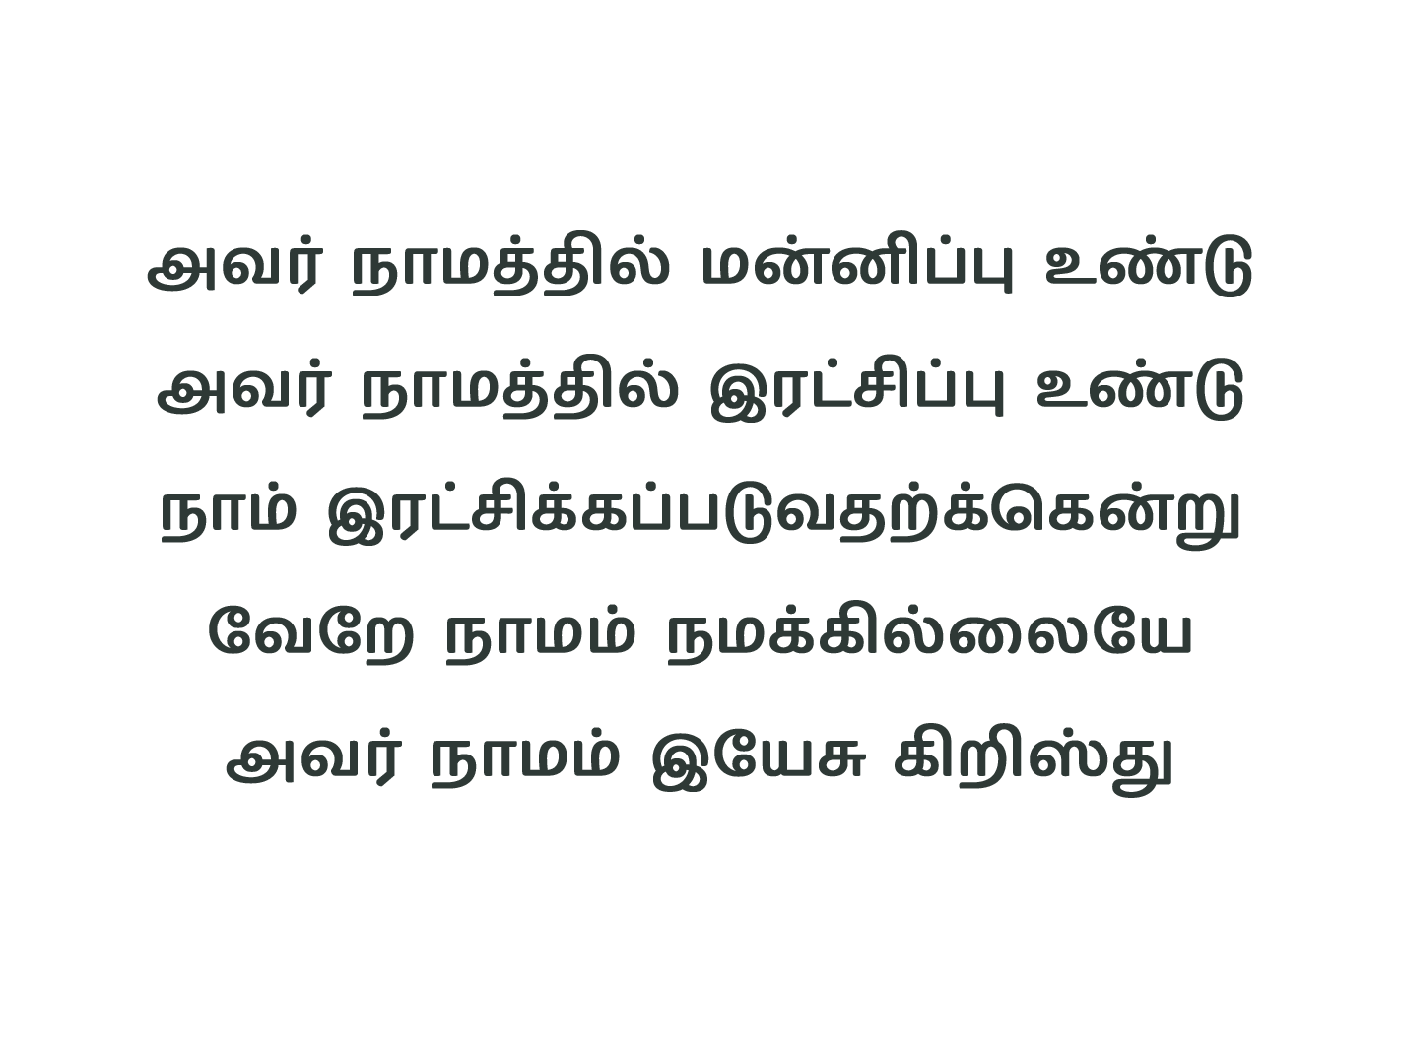
Notes:
Slide 1 - வானத்திலும் இந்த பூமியிலும்
Slide 2 - அவர் நாமத்தில் மன்னிப்பு
Slide 3 - அவர் நாமத்தில் பேய்கள்
Slide 4 - அவர் நாமத்தில் அற்புதம்
Slide 5 - அவர் நாமத்தில் பரிசுத்தம்
Slide 6 - வானத்திலும் இந்த பூமியிலும்
Slide 7 - அவர் நாமத்தில் ஆரோக்யம்
Slide 8 - அவர் நாமத்தில் வாசல்கள்

Slide 3
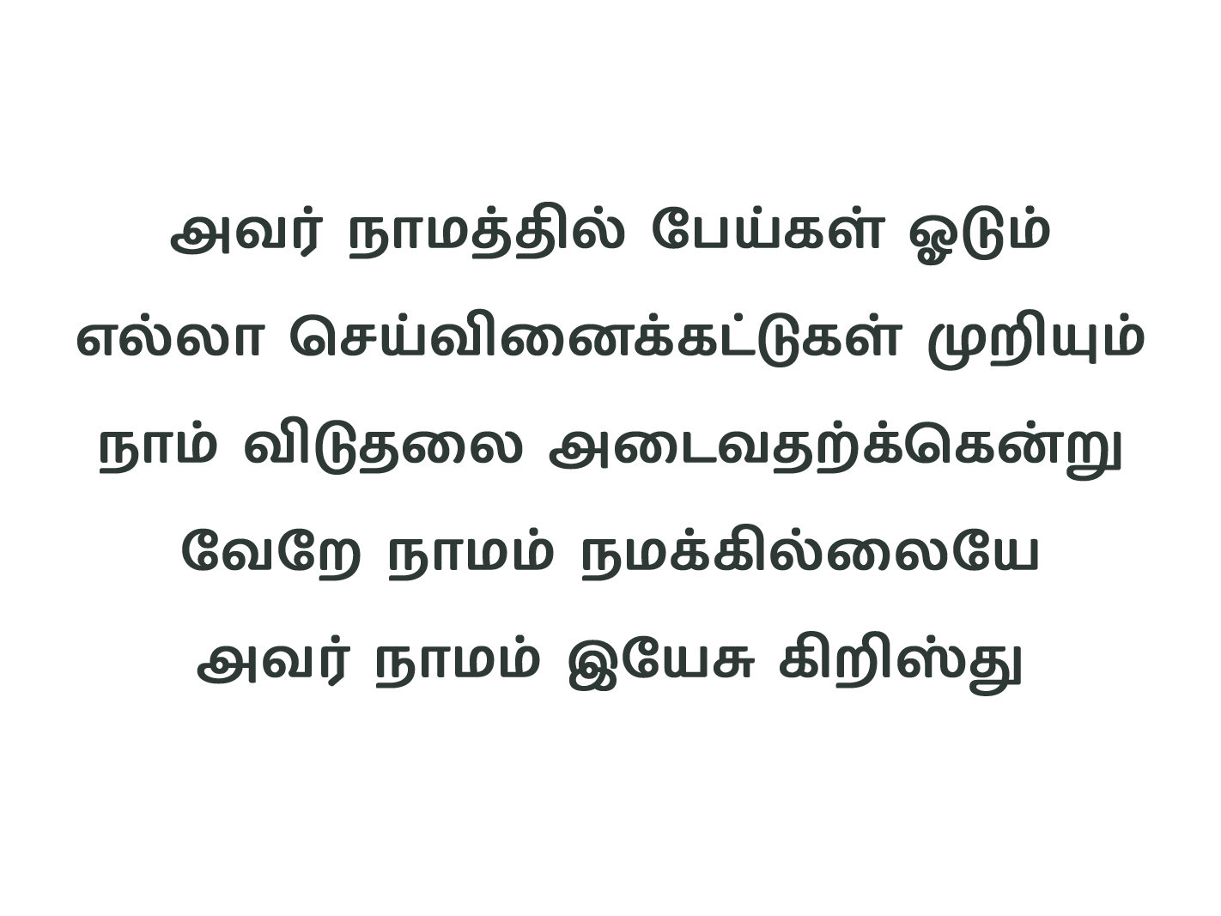
Notes:
Slide 1 - வானத்திலும் இந்த பூமியிலும்
Slide 2 - அவர் நாமத்தில் மன்னிப்பு
Slide 3 - அவர் நாமத்தில் பேய்கள்
Slide 4 - அவர் நாமத்தில் அற்புதம்
Slide 5 - அவர் நாமத்தில் பரிசுத்தம்
Slide 6 - வானத்திலும் இந்த பூமியிலும்
Slide 7 - அவர் நாமத்தில் ஆரோக்யம்
Slide 8 - அவர் நாமத்தில் வாசல்கள்

Slide 4
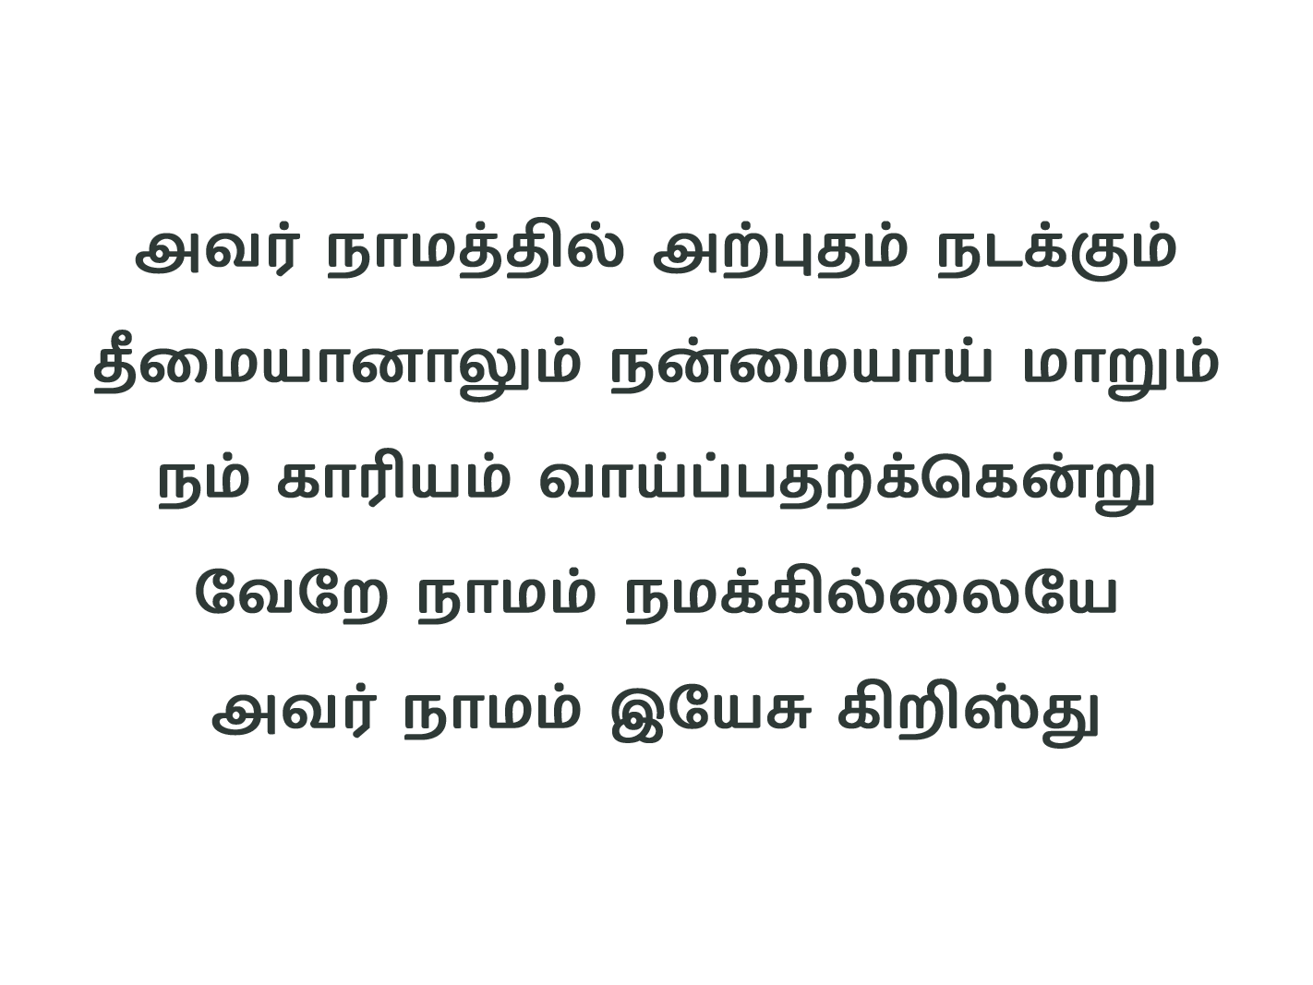
Notes:
Slide 1 - வானத்திலும் இந்த பூமியிலும்
Slide 2 - அவர் நாமத்தில் மன்னிப்பு
Slide 3 - அவர் நாமத்தில் பேய்கள்
Slide 4 - அவர் நாமத்தில் அற்புதம்
Slide 5 - அவர் நாமத்தில் பரிசுத்தம்
Slide 6 - வானத்திலும் இந்த பூமியிலும்
Slide 7 - அவர் நாமத்தில் ஆரோக்யம்
Slide 8 - அவர் நாமத்தில் வாசல்கள்

Slide 5
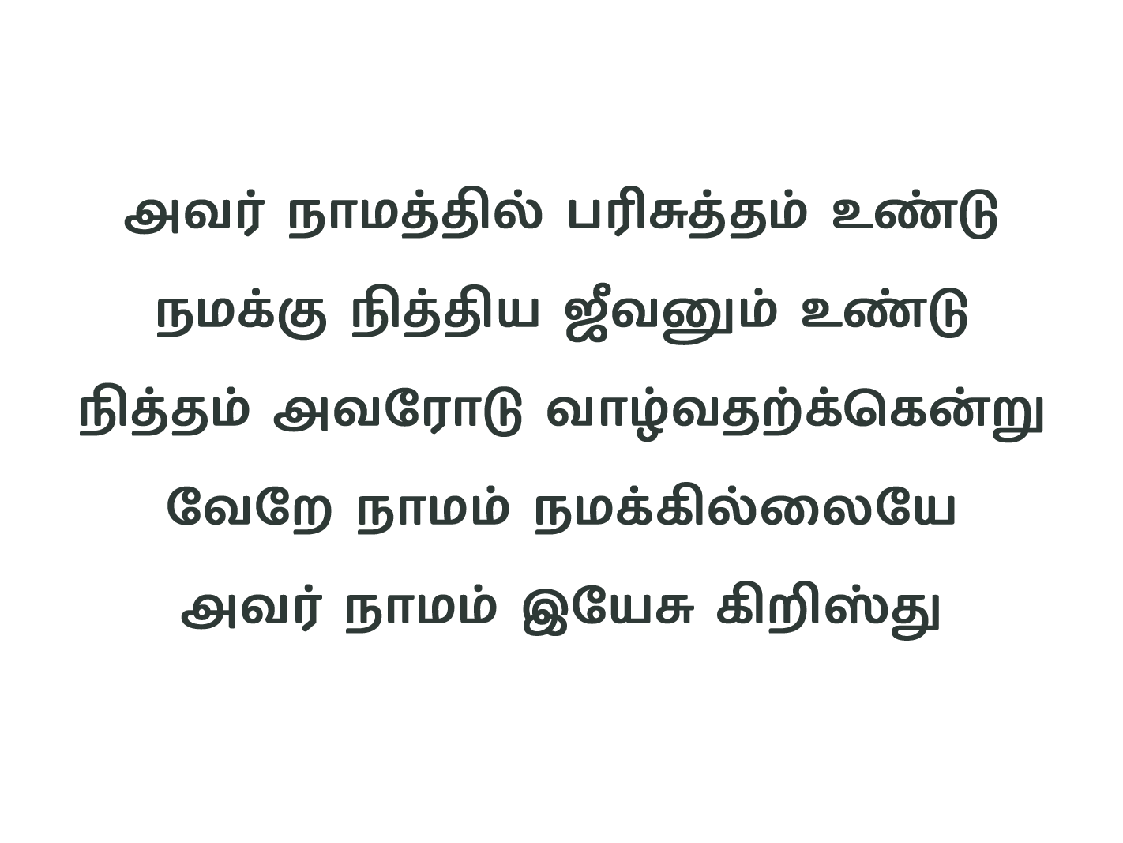
Notes:
Slide 1 - வானத்திலும் இந்த பூமியிலும்
Slide 2 - அவர் நாமத்தில் மன்னிப்பு
Slide 3 - அவர் நாமத்தில் பேய்கள்
Slide 4 - அவர் நாமத்தில் அற்புதம்
Slide 5 - அவர் நாமத்தில் பரிசுத்தம்
Slide 6 - வானத்திலும் இந்த பூமியிலும்
Slide 7 - அவர் நாமத்தில் ஆரோக்யம்
Slide 8 - அவர் நாமத்தில் வாசல்கள்

Slide 6
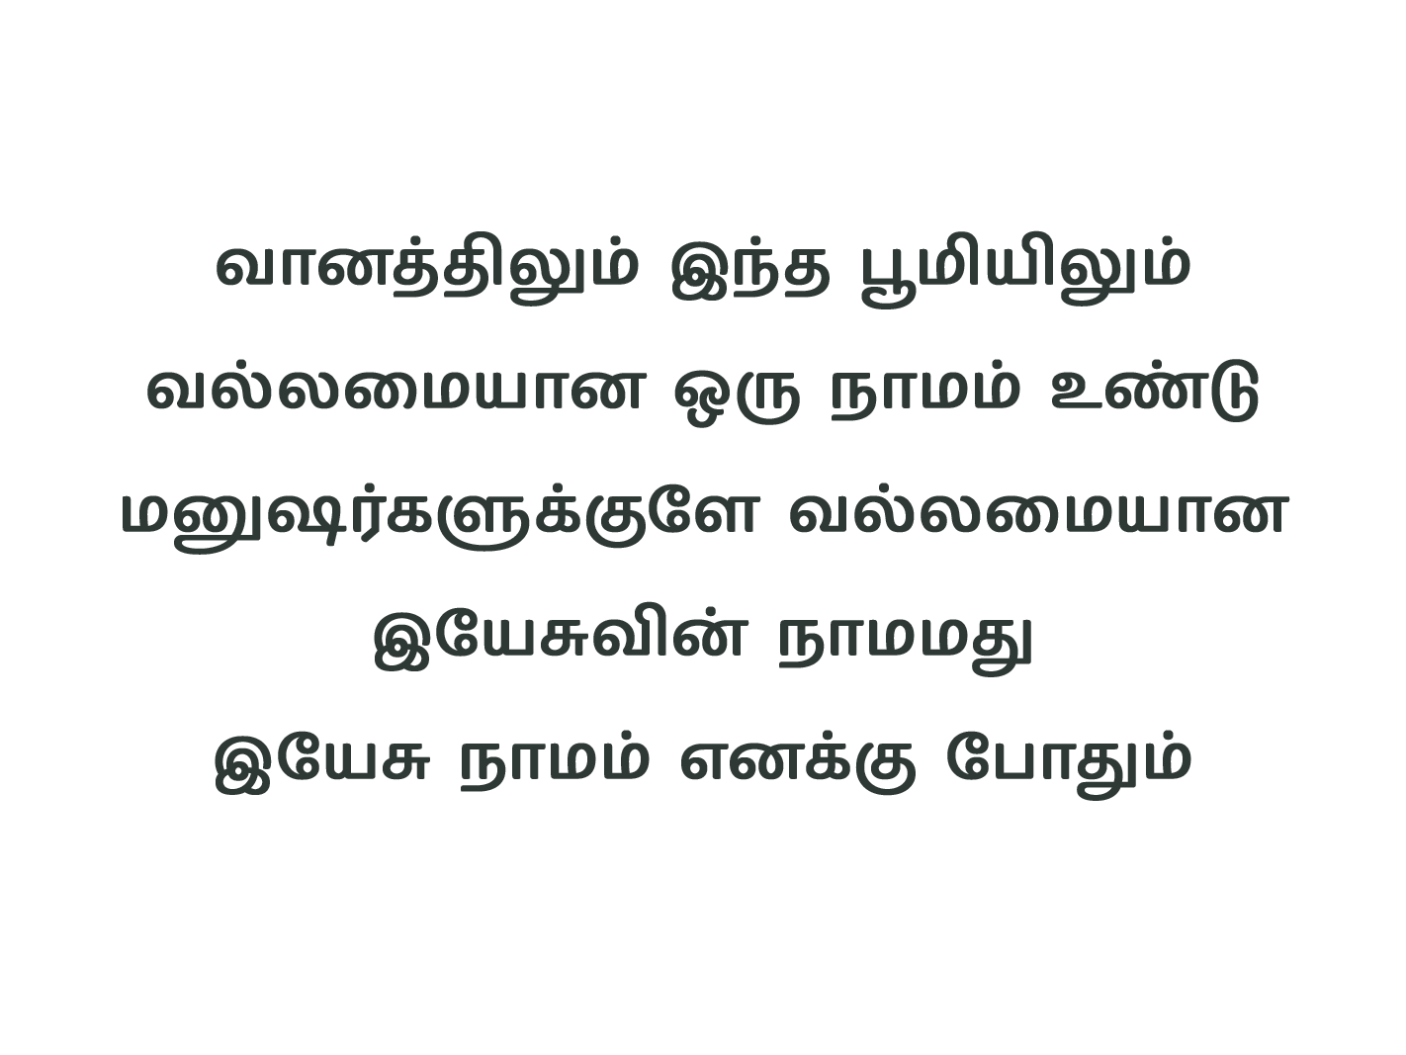
Notes:
Slide 1 - வானத்திலும் இந்த பூமியிலும்
Slide 2 - அவர் நாமத்தில் மன்னிப்பு
Slide 3 - அவர் நாமத்தில் பேய்கள்
Slide 4 - அவர் நாமத்தில் அற்புதம்
Slide 5 - அவர் நாமத்தில் பரிசுத்தம்
Slide 6 - வானத்திலும் இந்த பூமியிலும்
Slide 7 - அவர் நாமத்தில் ஆரோக்யம்
Slide 8 - அவர் நாமத்தில் வாசல்கள்

Slide 7
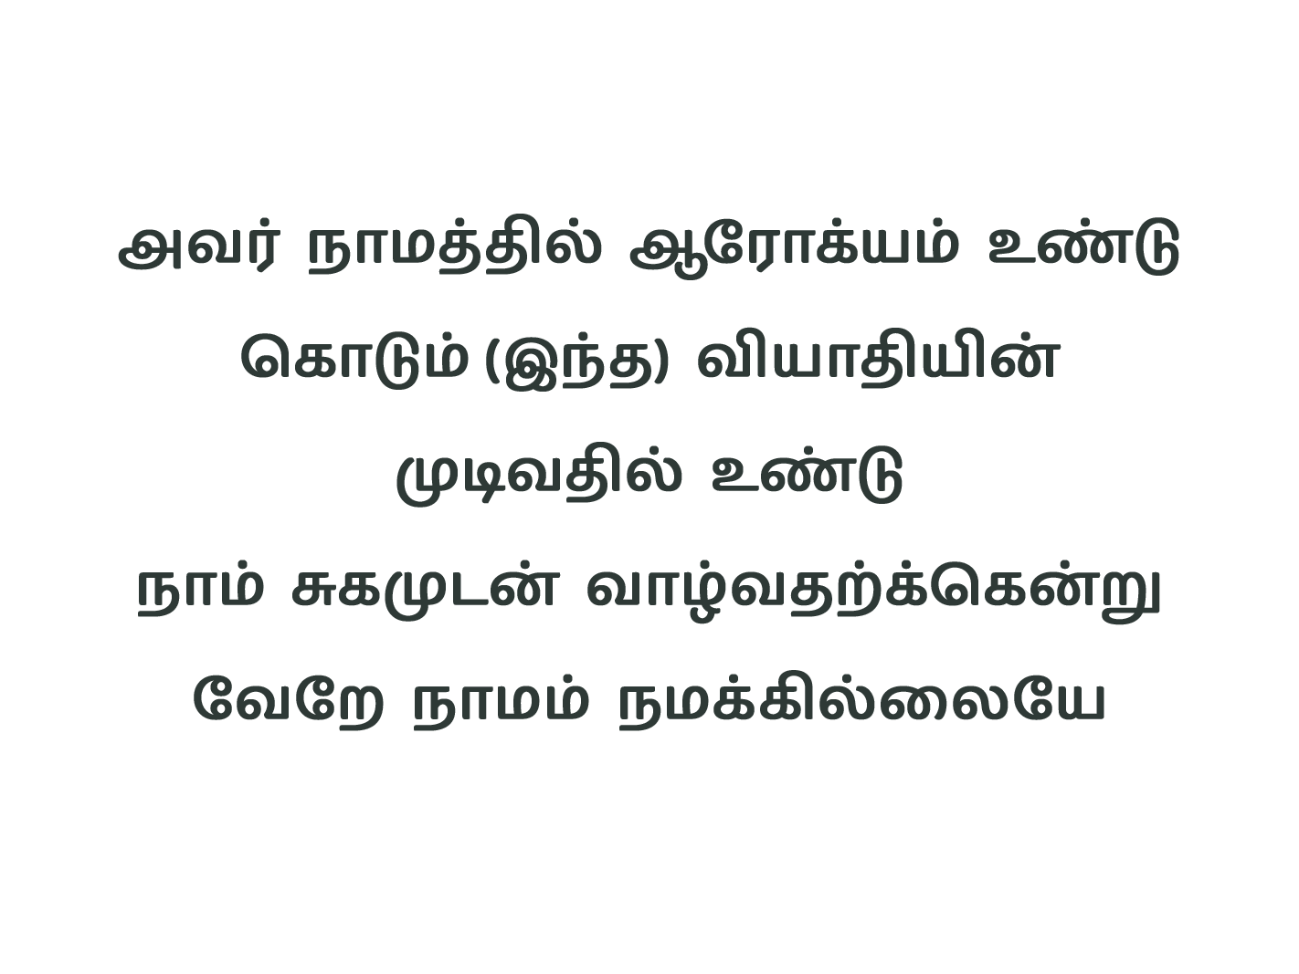
Notes:
Slide 1 - வானத்திலும் இந்த பூமியிலும்
Slide 2 - அவர் நாமத்தில் மன்னிப்பு
Slide 3 - அவர் நாமத்தில் பேய்கள்
Slide 4 - அவர் நாமத்தில் அற்புதம்
Slide 5 - அவர் நாமத்தில் பரிசுத்தம்
Slide 6 - வானத்திலும் இந்த பூமியிலும்
Slide 7 - அவர் நாமத்தில் ஆரோக்யம்
Slide 8 - அவர் நாமத்தில் வாசல்கள்

Slide 8
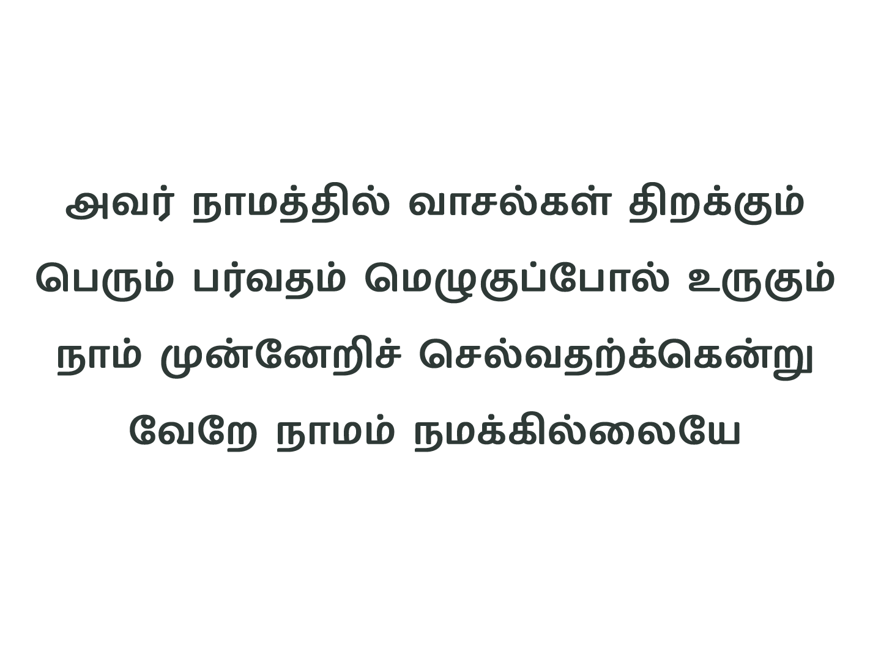
Notes:
Slide 1 - வானத்திலும் இந்த பூமியிலும்
Slide 2 - அவர் நாமத்தில் மன்னிப்பு
Slide 3 - அவர் நாமத்தில் பேய்கள்
Slide 4 - அவர் நாமத்தில் அற்புதம்
Slide 5 - அவர் நாமத்தில் பரிசுத்தம்
Slide 6 - வானத்திலும் இந்த பூமியிலும்
Slide 7 - அவர் நாமத்தில் ஆரோக்யம்
Slide 8 - அவர் நாமத்தில் வாசல்கள்

